Slide 1
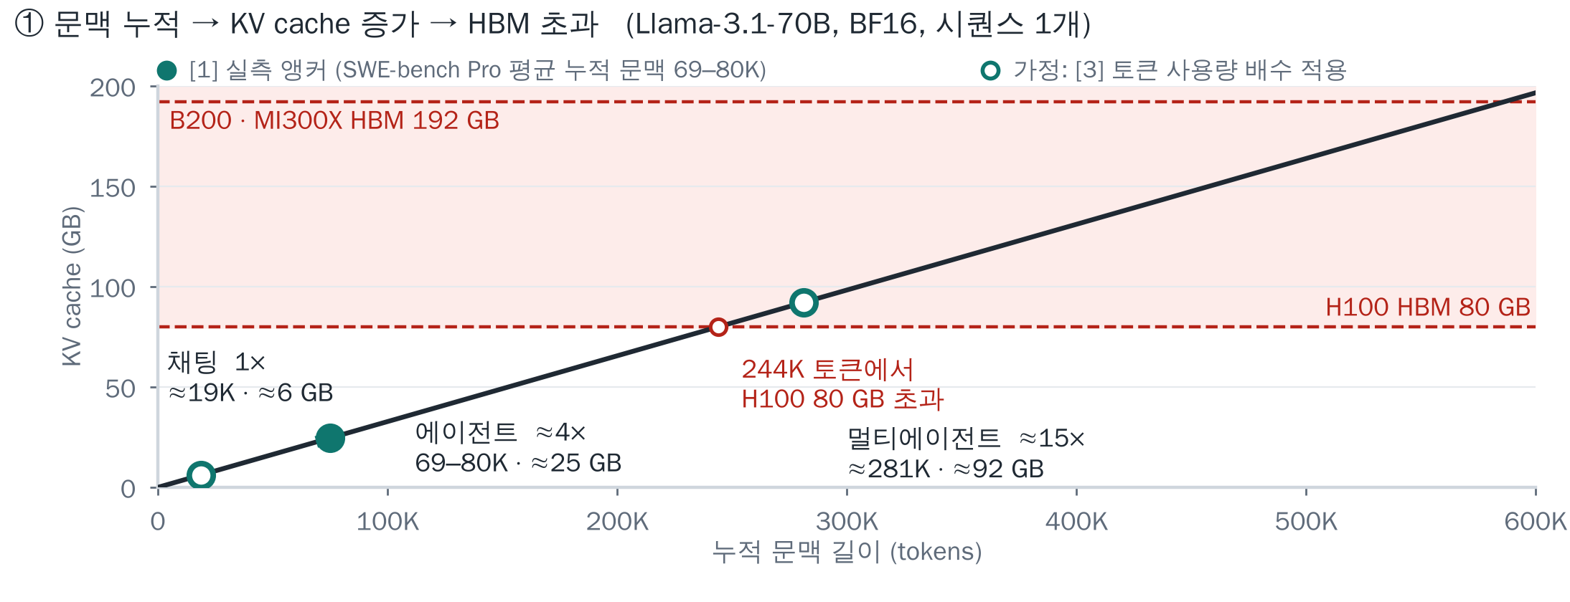
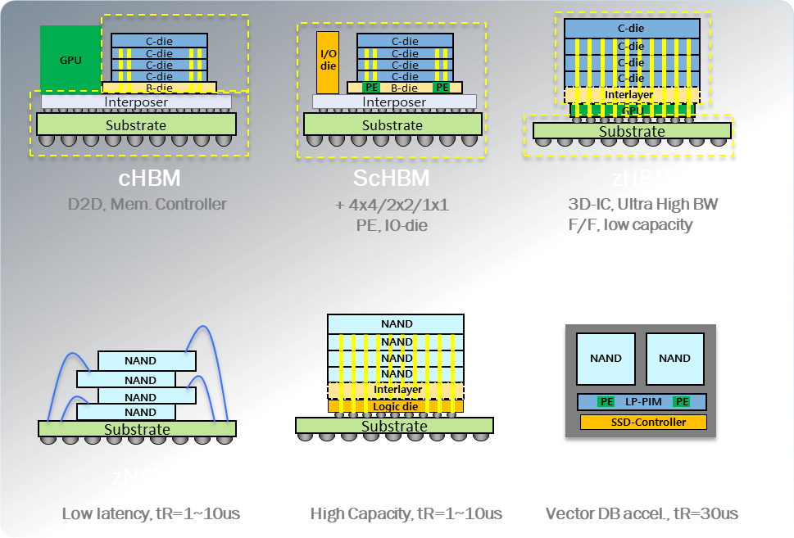
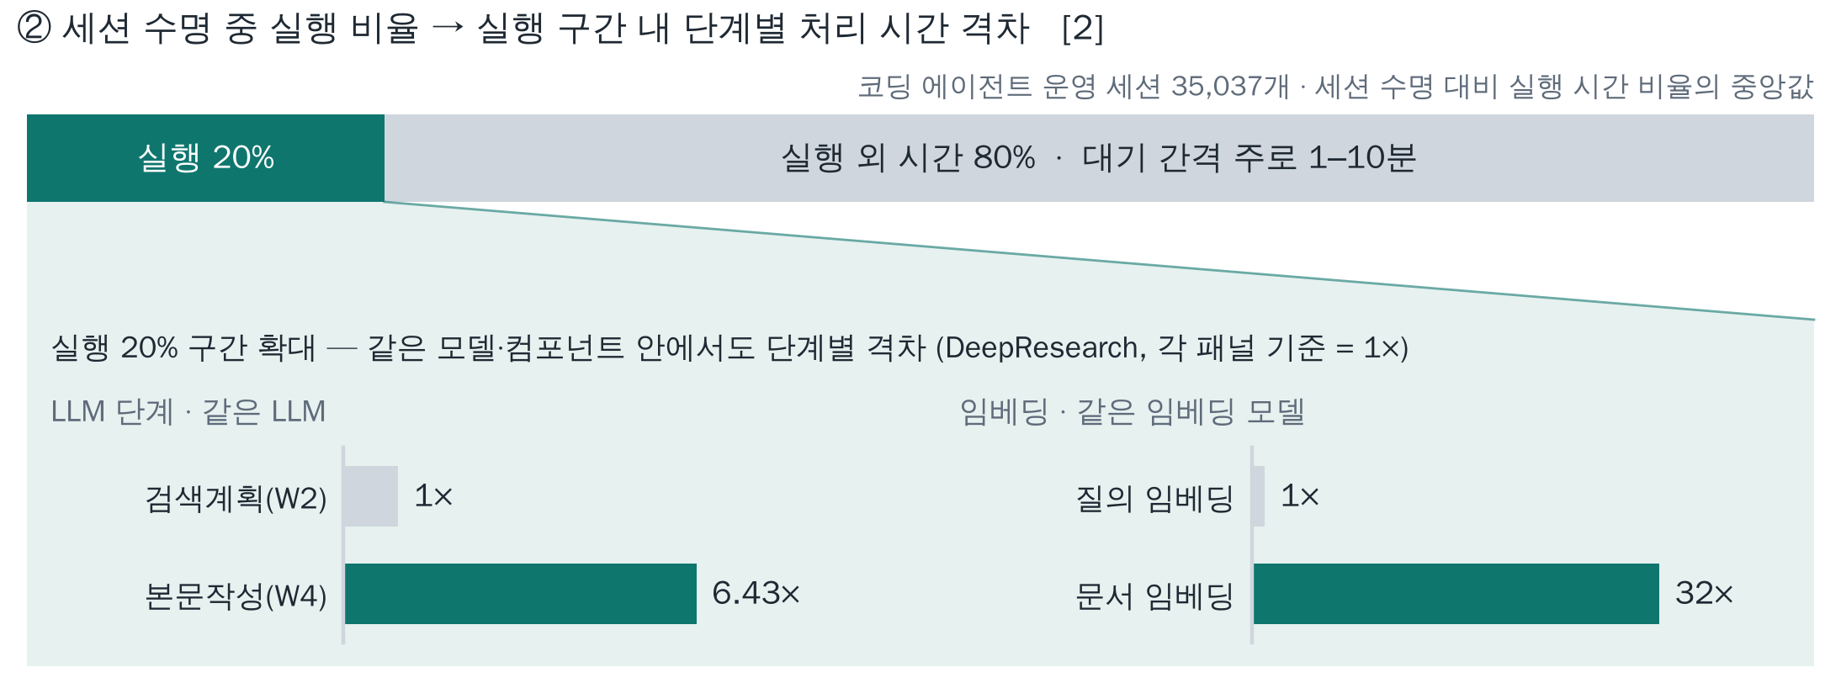
과제 배경
Agentic AI의 문맥 누적과 자원 수요 변화
당사 차세대 메모리
Throughput-Optimized
Throughput/MW
HBF
B 512
ScHBM
HBM
B 32
Latency-Optimized
출처: [1] Agentic AI Workload Characteristics, arXiv:2605.26297 · [2] From LLM Inference to Agentic Workloads, arXiv:2608.15127 · [3] Anthropic Engineering Blog, How we built our multi-agent research system · [4] arXiv:2609.30854 (HBM 용량)
※ KV cache = 2×80층×8 KV head×128 dim×2 B ≈ 0.33 MB/token (가중치 제외). 채팅·멀티에이전트 점은 [3]의 ≈4×/≈15× 토큰 사용량 배수를 [1]의 에이전트 문맥(≈75K)에 적용한 가정치.
zHBM
B 4
Free/Medium
High
Premium
TPS/User
대화 이력과 도구 실행 결과가 쌓이며 관리해야 할 데이터 증가
여러 턴에 걸쳐 문맥이 누적되어 데이터 유지 요구 증가
추론·검색·도구 실행이 교차하며 단계별 연산·메모리 요구 변화
Bandwidth, Capacity, Latency, 연산 지원 기능 등 특성이 다른 메모리 기술 확대
서비스의 처리량·응답 지연 목표에 따라 적합한 메모리 구성 변화

